Slide 1
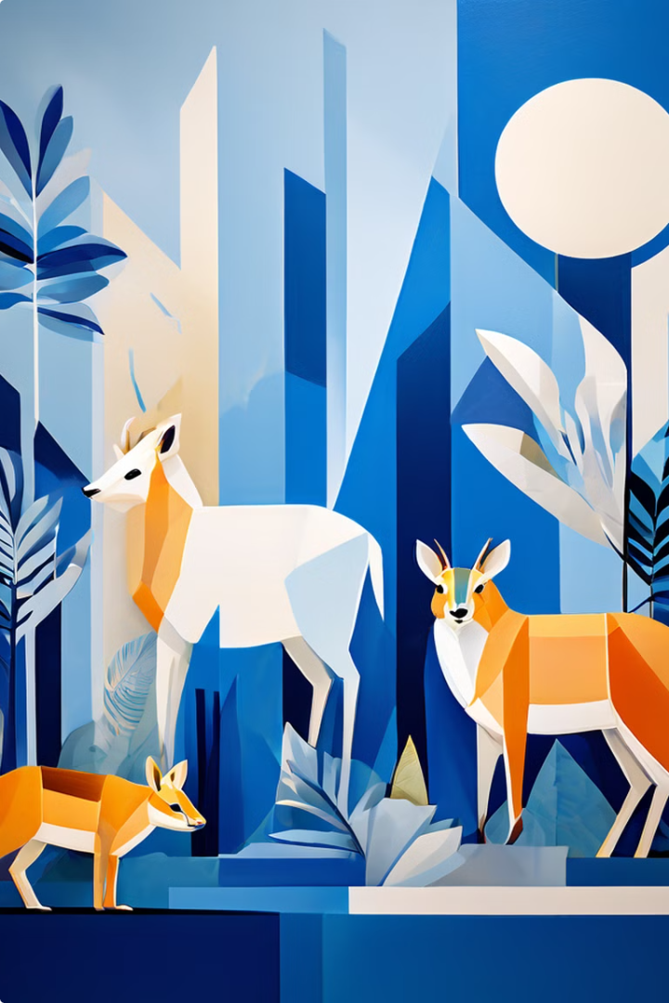

Звірі, або ссавці
Ссавці - це група теплокровних, хребетних тварин, які вирізняються тим, що вигодовують своїх дитинчат молоком. У них ми можемо спостерігати широку різноманітність форм, розмірів, кольору та особливостей пристосування до різних середовищ існування.
by Світлана Дербеденева

Slide 2
Наземні звірі
Копитні тварини
М'ясоїдні тварини
Гризуни
Олені, коні, корови - це типові представники копитних ссавців. Вони пристосовані для швидкого бігу, а їхні копита захищають лапи від пошкоджень.
Леви, тигри, вовки - яскраві приклади хижаків серед наземних ссавців. Вони мають гострі зуби та кігті для полювання на здобич.
Щури, зайці, бобри - це всеїдні або рослиноїдні звірі, пристосовані до наземного життя завдяки сильним зубам та швидкому розмноженню.

Slide 3
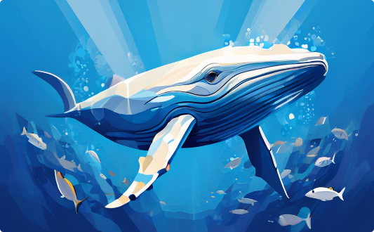
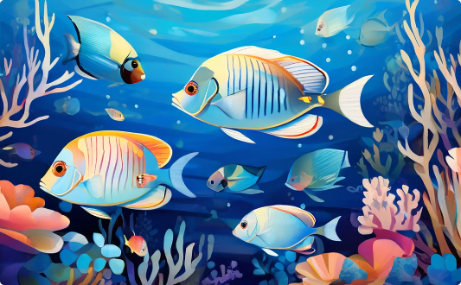
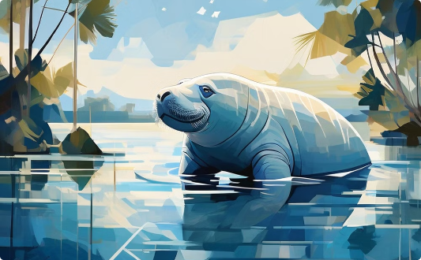
Тварини, які мешкають у водному середовищі
Великі морські ссавці
Риби
Водні ссавці
Кити, дельфіни та морські котики - це потужні, швидкі та грайливі мешканці водних просторів.
Різноманітні види риб, від великих акул до дрібних, яскраво забарвлених рибок, заселяють моря, океани та прісні водойми.
Ламантини, морські корови та бегемоти - це унікальні ссавці, які адаптувалися до життя у воді.

Slide 4





Тварини, які мешкають у повітрі
Хижі птахи
Комахи
Орли, сокола та яструби - це швидкі та сильні мисливці, які впевнено парять у повітрі.
Метелики, бджоли та мурахи є невід'ємною частиною повітряного середовища, виконуючи важливу роль в екосистемах.
Літаючі ссавці
Птахи
Кажани - єдині ссавці, здатні до справжнього польоту, використовуючи свої крила-мембрани.
Безліч видів птахів, від маленьких співочих до величезних хижаків, стрімко пересуваються у повітряному просторі.

Slide 5
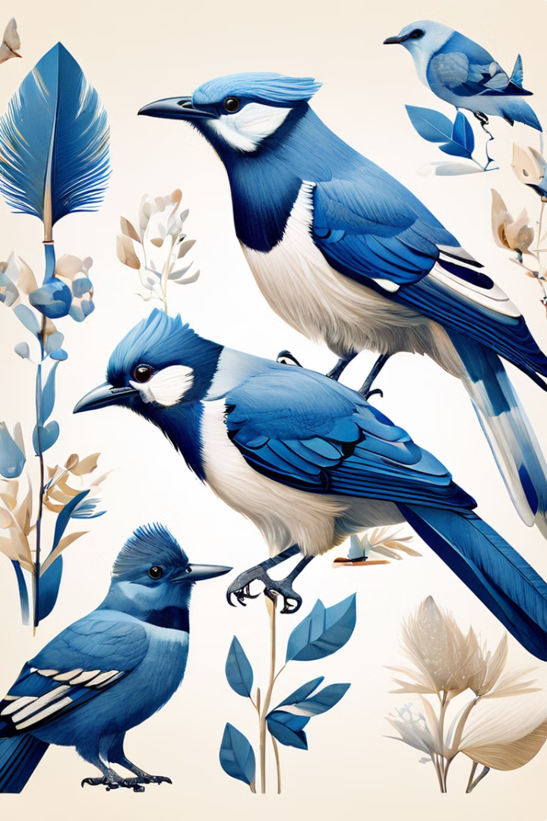
Особливості та пристосування наземних тварин
1
Міцна опорно-рухова система
Міцні кістки та м'язи забезпечують наземним тваринам стійкість та мобільність.
2
Ефективні системи терморегуляції
Шерсть, підшкірний жир та потові залози допомагають тваринам регулювати температуру тіла.
3
Розвинені органи чуття
Гострий зір, слух та нюх дозволяють наземним тваринам ефективно сприймати навколишнє середовище.
4
Складна соціальна поведінка
Багато наземних тварин живуть у складних соціальних групах зі складною комунікацією.

Slide 6
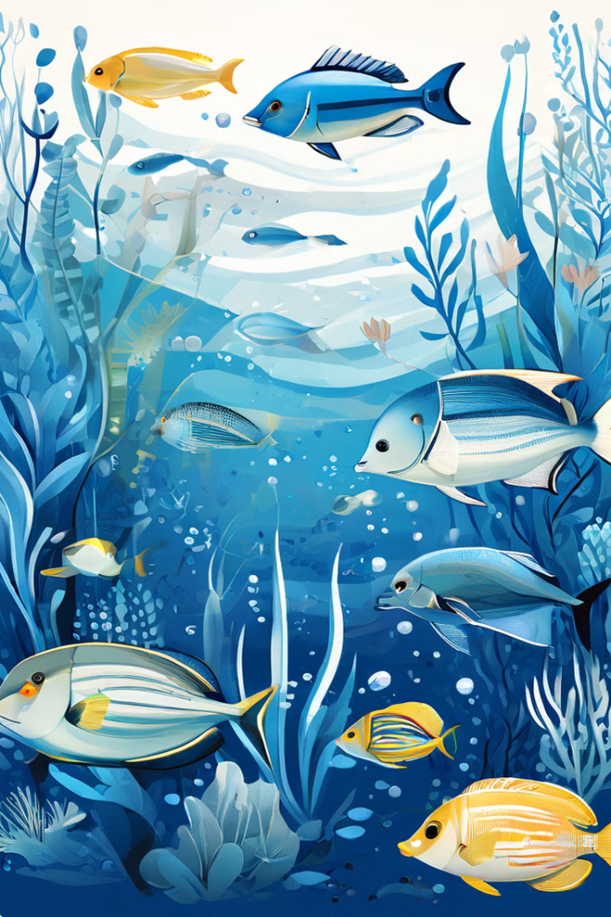



Особливості та пристосування водних тварин
Обтічна форма тіла
Річкова риба зі своїм обтічним тілом може ефективно рухатись під водою.
Зябра та плавники
Зябра, що забезпечують дихання, та плавники, що допомагають з рухом - ключові особливості водних тварин.
Водонепроникний покрив
Луска, перья чи шерсть захищають водних тварин від втрати тепла та проникнення води.

Slide 7
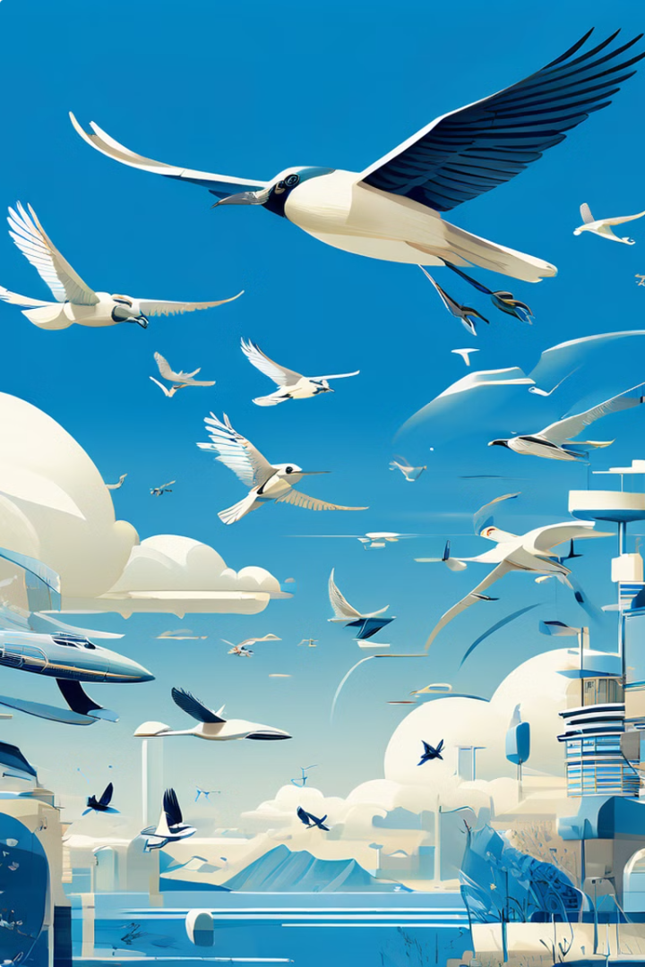
Особливості та пристосування повітряних тварин
1
Аеродинамічна будова тіла
Обтічні, лаковані форми тіла та крила дозволяють літаючим тваринам долати опір повітря.
2
Легкі кістки
Порожнисті, легкі кістки знижують вагу літаючих тварин, роблячи їх польоти більш енергоефективними.
3
Розвинені м'язи
Потужні польотні м'язи забезпечують достатню силу, необхідну для підтримки польоту.

Slide 8
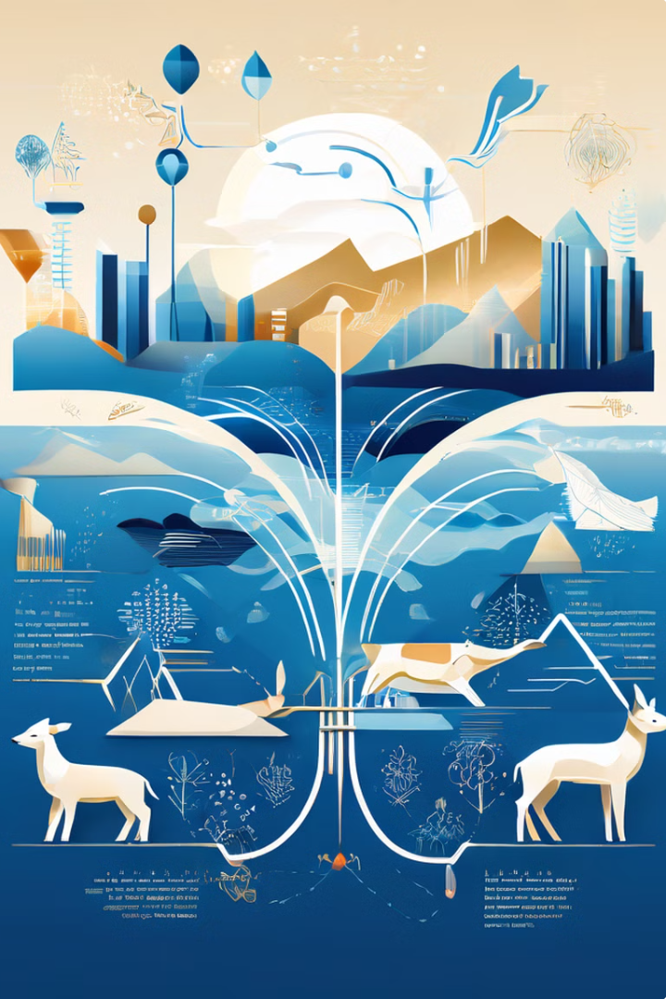
Взаємозв'язки між різними групами тварин
Наземні тварини
Водні тварини
Повітряні тварини
Служать їжею для хижих птахів та літаючих ссавців
Живляться наземними рослиноїдними тваринами, які заходять у воду
Полюють на наземних та водних тварин
Розносять насіння та пилок рослин
Запилюють водні рослини, а також служать їжею для водних хижаків
Запилюють рослини, знищують шкідливих комах
Відіграють важливу роль в колообігу речовин у наземних екосистемах
Відіграють важливу роль в колообігу речовин у водних екосистемах
Сполучують наземні, водні та повітряні екосистеми

